Slide 1
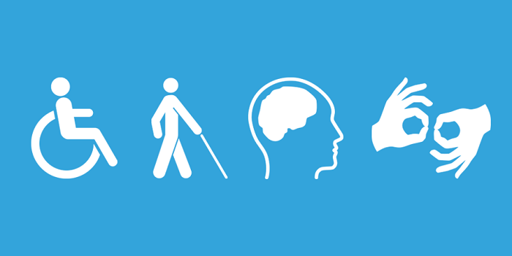
RED DE REHABILITACIÓN INTEGRAL
EN LA REGION DE TARAPACÁ
Referente de Rehabilitación: Klga. Francis Henriquez E.
Departamento de Atención Primaria y Redes .
Subdirección Gestión Asistencial
Servicio de Salud Iquique
CIRA 2022

Slide 2

PROPOSITO DE LA REHABILITACION
Garantizar el derecho a la salud de la población, se sustenta en cuatro pilares fundamentales:
Prevención
Promoción
Tratamiento
REHABILITACIÓN.
Los beneficios de la esta ultima, se extienden más allá de solo una atención clinica, sino facilitar la participación en la educación y reinsercion social , estos elementos permiten mejorar la condición de las personas en situación de discapacidad ( ya sea transitoria o permanente), y en suma, contribuir en forma esencial a mejorar su calidad de vida.
La rehabilitación es definida por la Organización Mundial de la Salud (OMS), como “un conjunto de intervenciones diseñadas para optimizar el funcionamiento y reducir la discapacidad en individuos con condiciones de salud ( aguda o cronica) en interacción con su entorno. Por lo tanto, la rehabilitación es necesaria para cualquier persona con una condición de salud que experimenta alguna forma de limitación en el funcionamiento, como en la movilidad, la visión o la cognición”. 1
1 World Health Organization. WHO | Rehabilitation 2030: A Call for Action [Internet]. WHO. [cited 2017 Oct 26]. Available from: http://www. who.int/rehabilitation/rehab-2030/en/
Notes:
La tarea de garantizar
se sustenta en cuatro pilares fundamentales: la prevención, la promoción, el tratamiento y la REHABILITACIÓN.

Slide 3
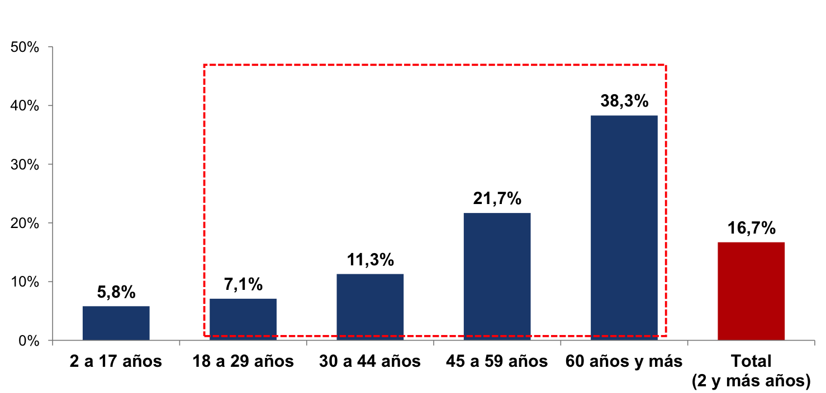
Caracterización de la Población con Discapacidad en Chile
En relación al II Estudio Nacional de Discapacidad (ENDISC II, 2015) la prevalencia de niños entre 2 y 17 años con discapacidad corresponde al 5,8% y para la población de 18 años y más a un 20%. La discapacidad de niños y adultos, corresponde a una estimación de 2.836.000 personas, que es el 16,7% de la población chilena. Al revisar cómo la discapacidad se comporta en los grupos etarios por ciclo de vida se observa que esta va aumentando hasta alcanzar el 38,3% en población de 60 años y más. Así mismo, en este grupo se concentra la discapacidad severa, a diferencia de los otros grupos etarios en donde la discapacidad leve y moderada se da con mayor frecuencia.
PORCENTAJE DE LA POBLACIÓN EN SITUACIÓN DE DISCAPACIDAD POR TRAMO DE EDAD

Slide 4

REHABILITACION EN EL AREA DE LA SALUD FISICA
MODELO DE GESTIÓN
Abarca todos los niveles de complejidad de intervención, desde la etapa aguda a la crónica, teniendo como eje acercar a los usuarios prestaciones de rehabilitación de calidad, oportunas eficaces y equitativas. Además, debe considerar que las personas pueden requerir prestaciones de rehabilitación de diferentes grados de complejidad en un mismo momento.
El modelo de gestión se basa en el desarrollo de redes integradas de rehabilitación, con establecimientos definidos de acuerdo a su complejidad y el nivel de especialidades con que cuenta en los tres niveles de atención . Esta red debe dar continuidad en los cuidados de acuerdo a las necesidades de las personas y sus familias para el logro de la inclusión. El rol central es asignado a las Salas de Rehabilitación de Base Comunitaria.
Notes:
Pueden estar en atención primaria trabajando inclusión social y necesitar controles en servicios especializados, en el nivel. Por tanto, esta debe ser una red dinámica, capaz de mirar integralmente a este grupo de usuarios y proveer las prestaciones en diferentes niveles de complejidad en forma oportuna.

Slide 5
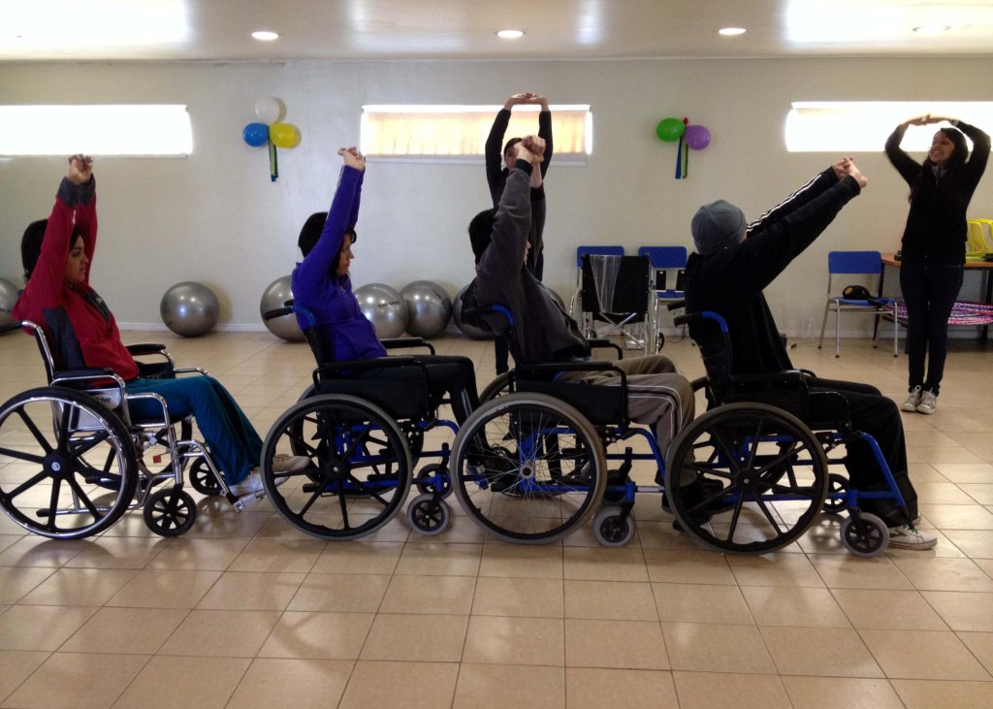
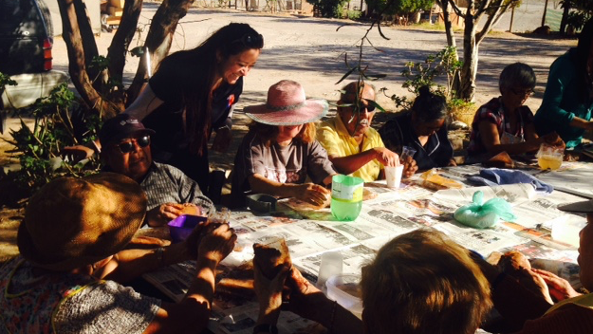
RED DE REHABILITACIÓN EN LA REGIÓN
La red de rehabilitación se inserta y se desarrolla a partir de la estructura actual de la red pública de salud en un proceso continuo de incorporación a los establecimientos ya existentes y en constante crecimiento junto a los proyectos de reposición, normalización y desarrollo.
La red se desplaza desde aquellas comunas con mayor dispersión de su población con Equipos Rurales de Rehabilitación moviles, trabajando en directa relación con las postas de salud rural en las comunas rurales, Equipos en establecidos en Salas de Rehabilitación comunitaria en los CESFAM de cada comuna, para la población Urbana y en Unidades de Medicina Fisica y rehabilitación Y Hospitalizacion domiciliaria, que entrega rehabilitación a aquella población Hospitalizada y/o requiera atención de mayor complejidad.

Slide 6
RED DE REHABILITACIÓN EN LA REGIÓN
El desarrollo de la rehabilitación de Base Comunitaria (RBC) se ha realizado en forma progresiva, implementando estrategias con grados de avance diferenciado, sin embargo todas apuntan a lo mismo:
Componente 1:
( Rehabilitación Basada en
la Comunidad)
Componente 2:
( Salas de Rehabilitación
integral )
Componente 3:
( Equipo Rural)
Terapeuta ocupacional y/o fonoaudiologo.
SALA RBC
Kinesiologo.
SALA RI
Kinesiologo.
Terapeuta ocupacional y/o fonoaudiologo.
EQUIPOS ERR
Kinesiologo.
Conductor.
Componente 4:
( Artrosis)
CUMPLIMIENTO GARANTIA GES

Slide 7
ESTABLECIMIENTOS DE LA RED DE REHABILTIACIÓN APS
ESTABLECIMIENTOS Y EQUIPOS DE REHABILITACIÓN RURAL MÓVILES
COMUNA | ESTABLECIMIENTO | ATENCIÓN PRIMARIA | ATENCION SECUANDARIA
IQUIQUE | CESFAM VIDELA | CENTRO DE REHABILITACIÓN COMUNITARIA VIDELA | HETG : UNIDAD DE MEDICINA FISICA Y REHABILITACION / HOSPITALIZACION DOMICILIARIA.
 | POSTAS DE SALUD RURAL | EQUIPO DE REHABILITACIÓN RURAL MOVIL SUR ( BORDE COSTERO)
 | CESFAM SUR | CENTRO DE REHABILITACIÓN COMUNITARIA SUR
ALTO HOSPICIO | CESFAM PEDRO PULGAR | CCR ALTO HOSPICIO
 | YANDRY AÑAZCO | CENTRO DE REHABILITACION COMUNITARIA YANDRY AÑAZCO
POZO ALMONTE | CESFAM POZO ALMONTE | CENTRO DE REHABILITACION COMUNITARIA POZO ALMONTE / ERR SUR
 | POSTA LA TIRANA
 | POSTA LA HUAYCA
 | POSTA MAMIÑA
PICA | CESFAM JUAN MARQUES VISMARA | CENTRO DE REHABILITACION COMUNITARIA PICA / ERR SUR
 | POSTA MATILLA
 | POSTA CANCOSA
HUARA | CGR HUARA | CENTRO DE REHABILITACION COMUNITARIA HUARA / ERR NORTE
 | POSTA TARAPACÁ
 | POSTA PISAGUA
 | POSTA CHUSMIZA
 | POSTA CHIAPA
 | POSTA PACHICA
CAMIÑA | CONSULTORIO GENERAL RURAL CAMIÑA | CGR CAMIÑA/ ERR NORTE
 | POSTA DE MOQUELLA | CGR CAMIÑA/ ERR NORTE
COLCHANE | CONSULTORIO GENERAL RURAL COLCHANE | CGR COLCHANE / ERR NORTE
 | POSTA DE ENQUELGA | CGR COLCHANE / ERR NORTE
 | POSTA CARIQUIMA | CGR COLCHANE / ERR NORTE

Slide 8
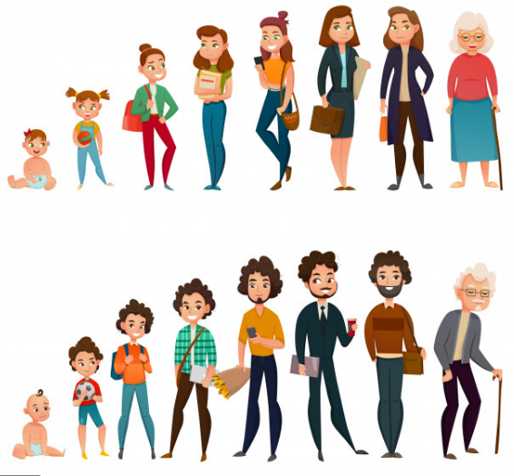
Áreas de Intervención, Funciones y Procedimientos
Salud
Promoción
Y Prevención
Educación
Inclusión
Fortalecimiento Comunitario
Promoción Social
ATENCIÓN PRIMARIA DE SALUD

Slide 9
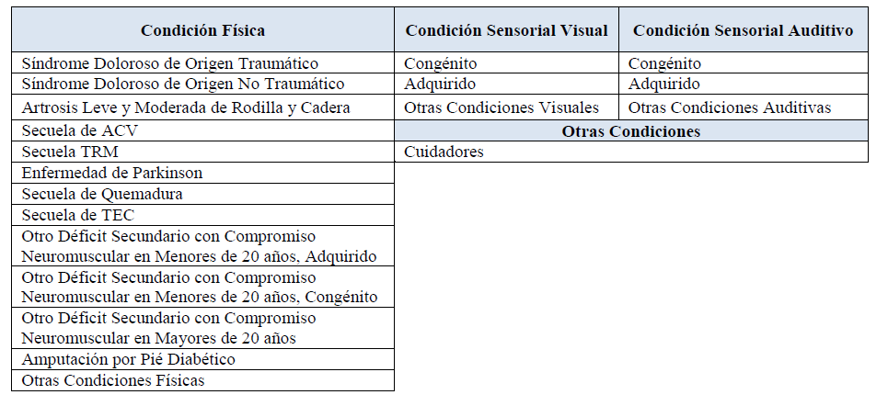
Ingresos por Condición de Salud Derivaciones

Slide 10
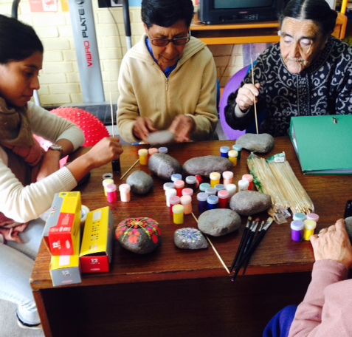
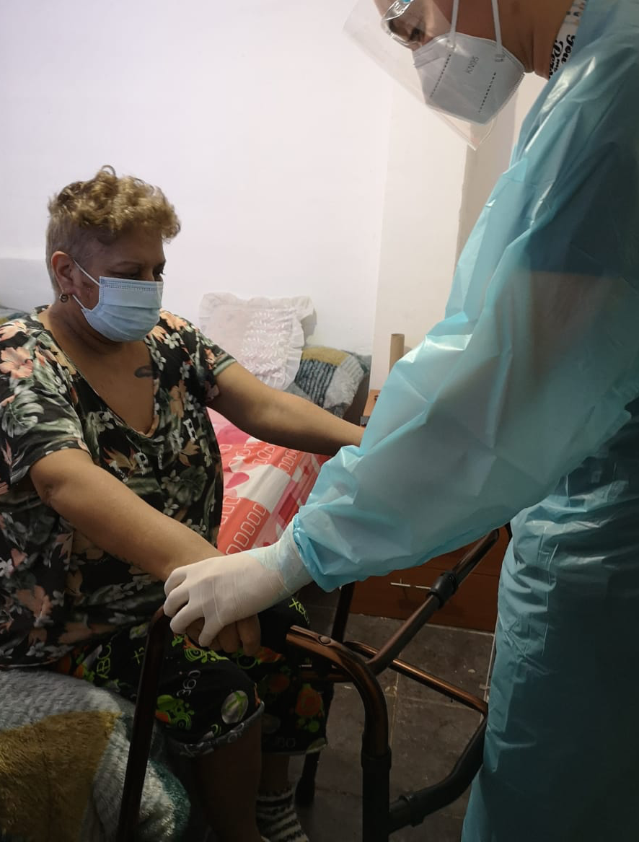
PROCEDIMIENTOS
EVALUACIÓN AYUDAS TÉCNICAS
ENTRENAMIENTO DE AYUDAS TECNICAS
FISIOTERAPIA
TRATAMIENTO COMPRESIVO
ENTRENAMIENTO PROTÉSICO
EJERCICIOS TERAPÉUTICOS
TRATAMIENTO (VOZ, HABLA Y/O LENGUAJE)
TRATAMIENTO FUNCIONES MOTORAS ORALES
ESTIMULACIÓN COGNITIVA
PREVENCIÓN DE DETERIORO DE ÓRGANOS FONO ARTICULATORIOS (OFA)
REHABILITACIÓN DEGLUCION
CONFECCIÓN ÓRTESIS Y/O ADAPTACIONES
HABILITACIÓN Y REHABILITACIÓN EN ACTIVIDADES DE LA VIDA DIARIA (AVD)
HABILITACIÓN Y/O REHABILITACIÓN EDUCACIONAL
ACTIVIDADES RECREATIVAS
ACTIVIDADES TERAPÉUTICAS
INTEGRACIÓN SENSORIAL
PSICOTERAPIA
MASOTERAPIA
ADAPTACIÓN DEL HOGAR
ORIENTACIÓN Y MOVILIDAD
ORIENTACIÓN SOCIOLABORAL
ORIENTACIÓN FAMILIAR Y A LA RED DE APOYO PARA EL TRABAJO
GESTIÓN DE LA RED LOCAL PARA EL TRABAJO
REHABILITACIÓN AUDITIVA INDIVIDUAL
REHABILITACIÓN AUDITIVA GRUPAL
Notes:
Diferencia , complejidad de la patologia.

Slide 11
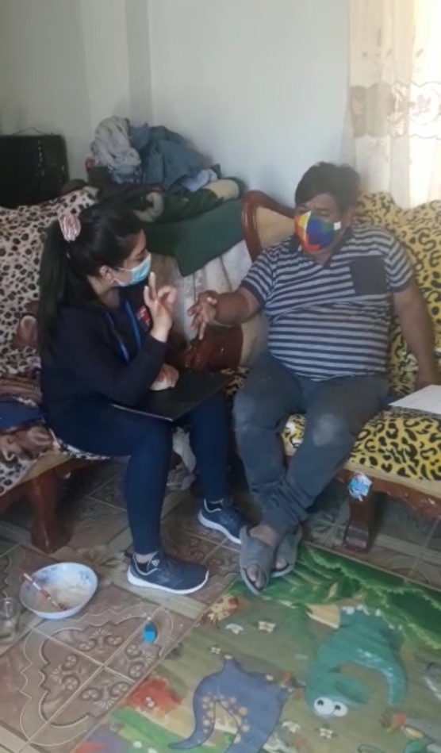
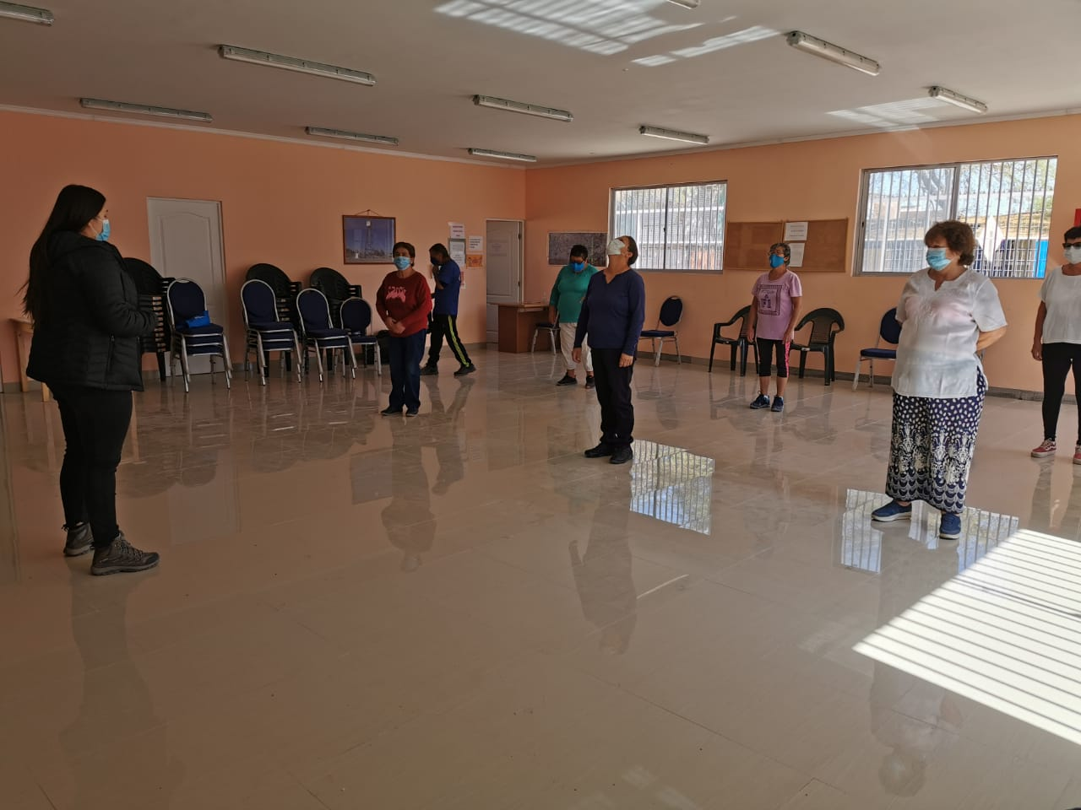
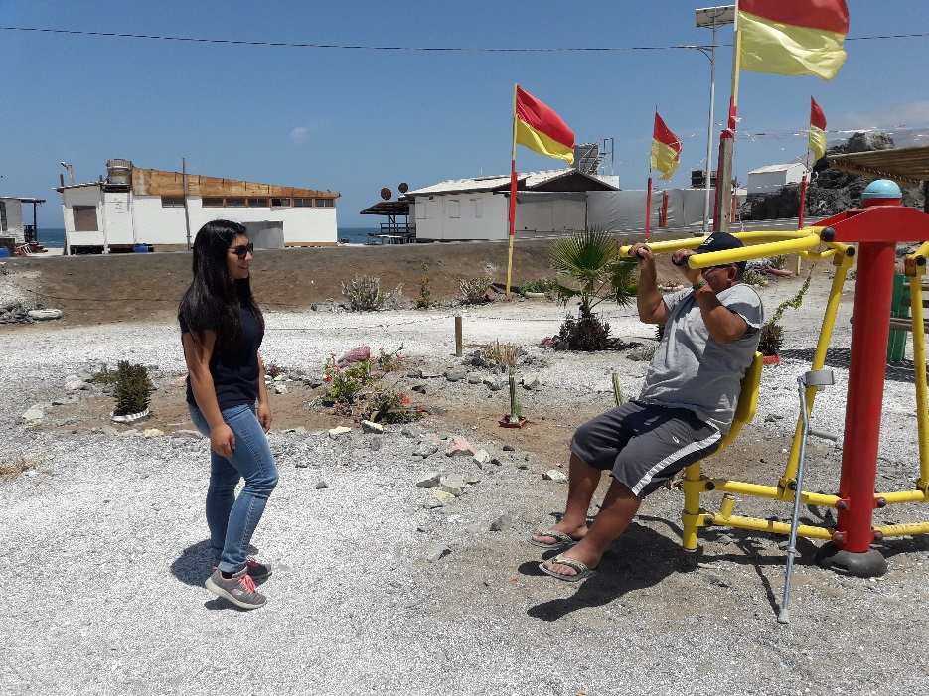
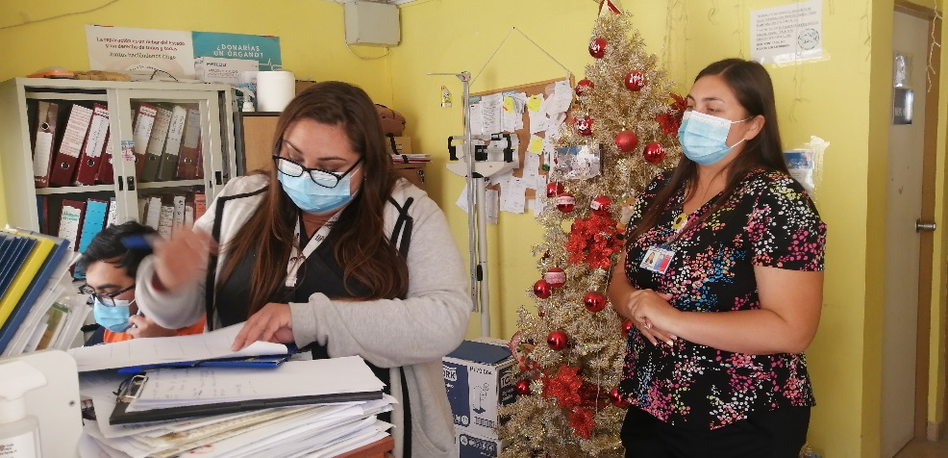

Slide 12
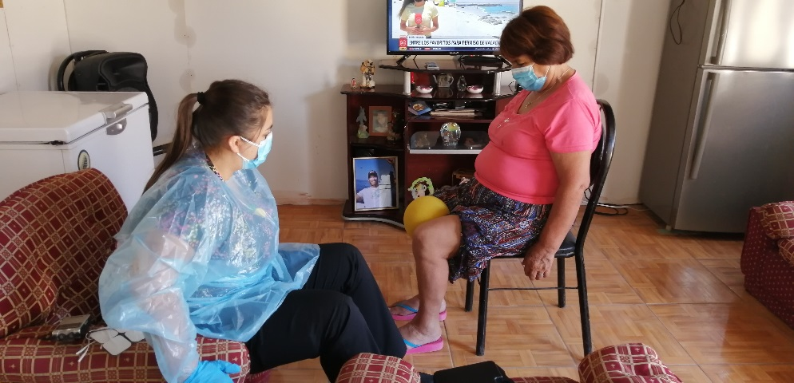
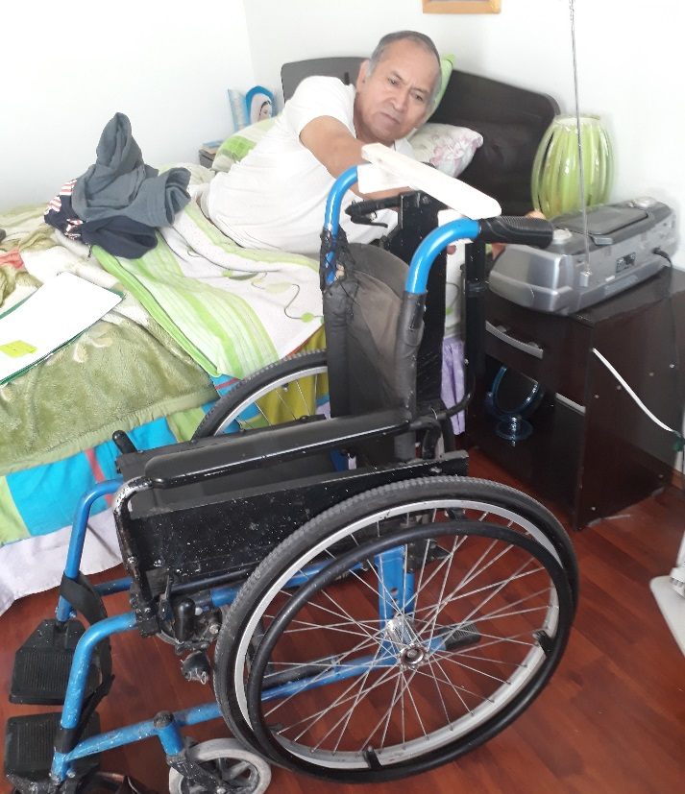
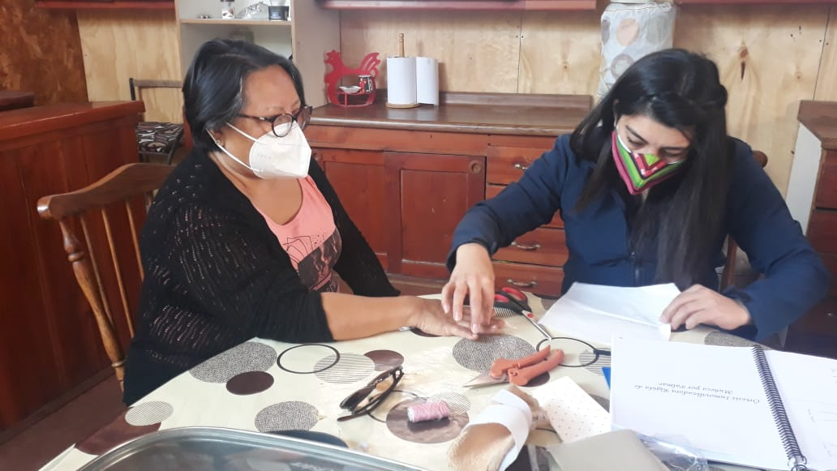
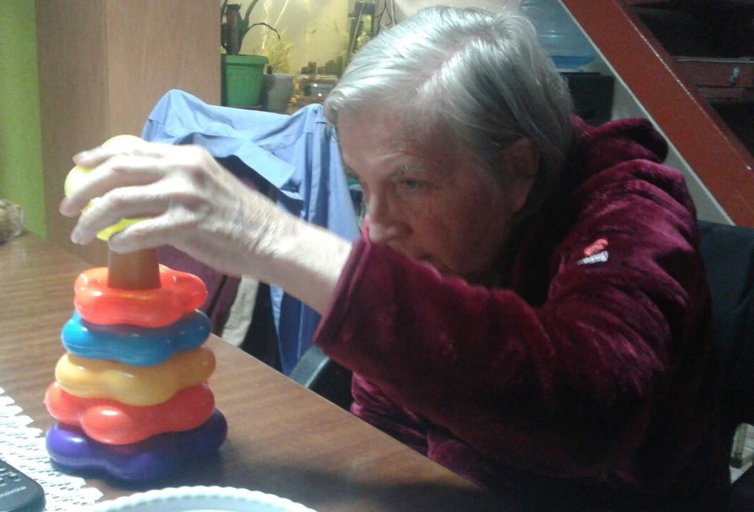
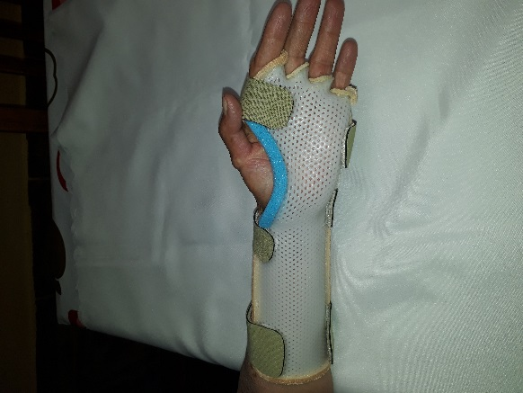

Slide 13
DESAFIOS AÑO 2022
ACTUALIZACION DEL MAPA DE DERIVACION DE REHABILITACIÓN ( incluyendo Hospital Alto Hospicio).
FORTALECIMIENTO TRABAJO EN RED CON INTERSECTOR.
REHABILITACION DE PACIENTES ONCOLOGICOS EN APS.

Slide 14
GRACIAS

